Slide 1
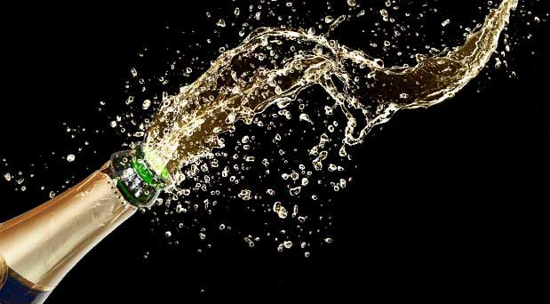


La Fisica delle Bollicine
Ovvero
Vita, morte e miracoli di una bollicina
Rino Castaldi
Sommelier
Delegazione di Livorno

Slide 2
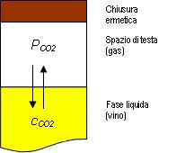
Seconda fermentazione
C₆H₁₂O₆ → 2 C₂H₅OH + 2 CO₂ + energia
180 g 92 g 88g
24 g/L di zucchero
C_{CO2} ≈ 12 g/L
Tappo ermetico
P_{CO2}≈ 6 atm.
CO₂ Gas
legge di Henry:
C_{CO2} = k P_{CO2}
P_{CO2} ≈ 6 atm (a 10 °C)
CO₂
C_{co2} = k P_{co2}
liquido
Concentrazione di CO₂≈ 9 g/(0,75 L)
≈ 5 L di gas in bottiglia di 0,75 L a 1 atm,
Notes:
C₆H₁₂O₆ → 2 C₂H₅OH + 2 CO₂ cioe’ 180 grammi di zucchero (12x6+12+16x6) danno 88 grammi di CO2 e 92 grammi di etanolo quindi 24g/L di zucchero daranno 11,7 g/L di CO2
Mole della co2 = 44g ma allo stato gassolso una mole ha un volume V=22,4 L/mole a t=0gradi 1 atm. per cui 12g/l corrisponde a 0,2727 mole/L cioe’ 0,2727x22,4=6,1litri cioe’ in
0,75 ci sono 4,5 L a 0 gradi e 1 atm. A 25 gradi 1 atm. V=24,8 L/mole cioe’ 6,7 litri in 1 litro e cioe’ 5 litri in una bottiglia da 0,75L

Slide 3
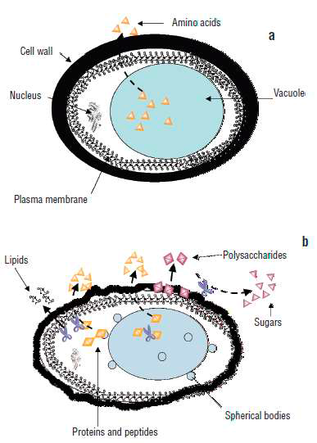
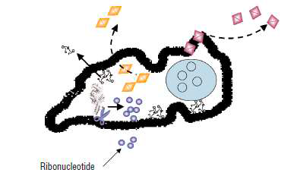
Finito lo zucchero i lieviti muoiono
Autolisi
Provoca il rilascio di sostanze che determinano i caratteri sensoriali dello spumante:
Polisaccaridi
Proteine
Amminoacidi
Peptidi
Derivati degli acidi nucleici
Acidi grassi
(Alexandre e Guillox, 2006)
0 mesi
3-6 mesi
È un fenomeno lento e dipende da molti fattori (Alexandre e Guillox, 2006): Temperatura, pH, Ceppo di lievito…
Il processo inizia dopo 2-4 mesi dalla rifermentazione (Charpentier e Feuillat, 1993) ma può ritardare fino a 9 mesi (Alexandre e Guilloux, 2006)
Il quantitativo di amminoacidi e proteine rilasciati dipende dal ceppo e dal tempo di contatto
9 mesi
Notes:
Sur lies per esempio il muscadet sur lie, ma anche prosecco

Slide 4
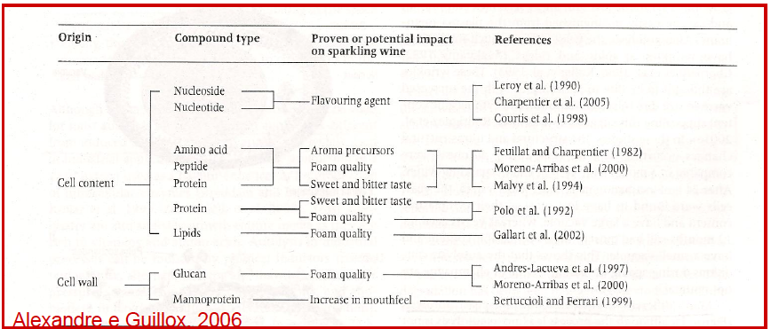
Autolisi: impatto sulla qualità
Azioni svolte dalle sostanze rilasciate nel corso dell’autolisi:
In particolare, le mannoproteine accrescono il corpo dello spumante (Bertuccioli e Ferrari 1999), aumentano l’intensità e la percezione dell’aroma e danno morbidezza.
Molte di queste macromolecole ( polisaccaridi, proteine, aromi vari etc.) sono dei tensioattivi

Slide 5
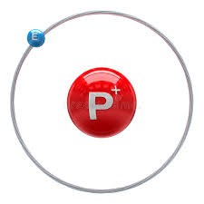
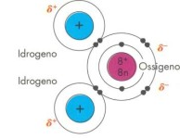
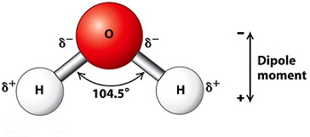
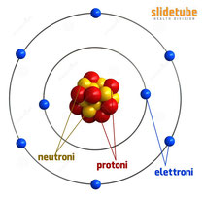
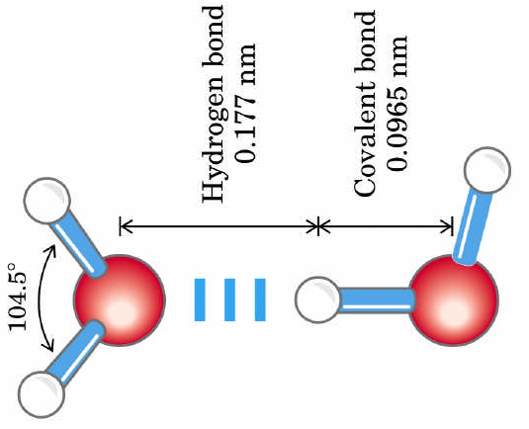
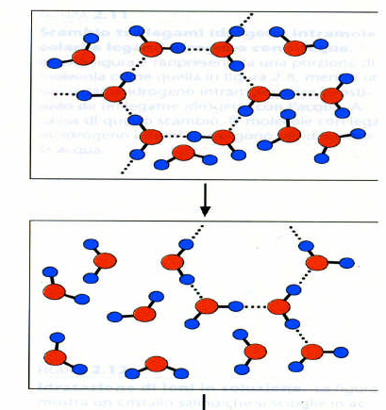
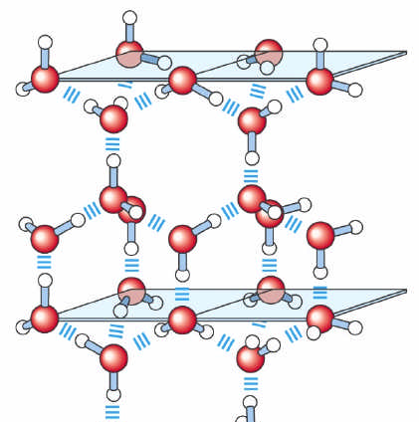
La forma dell’acqua
molecola polare
Idrogeno
Elio
H₂O
Legame Covalente
460 KJ/mole
Ossigeno
Neon
Attrazione elettrostatica
Legame Idrogeno 20 KJ/mole
Temperatura ≤ 0⁰ ghiaccio
Temperatura > 0⁰ e < 100⁰
liquido
Forza di coesione
Notes:
1 joule=6.10¹⁸ eV ; 460KJ/mole = 2.76 10²⁴ eV/mole ; 2.7610²⁴ eV / 6.10²³ =4,6 eV per molecola

Slide 6
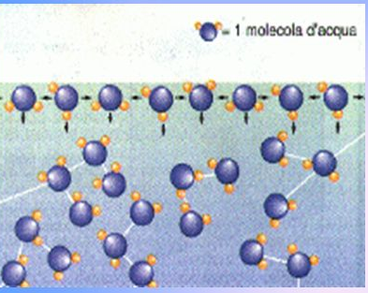
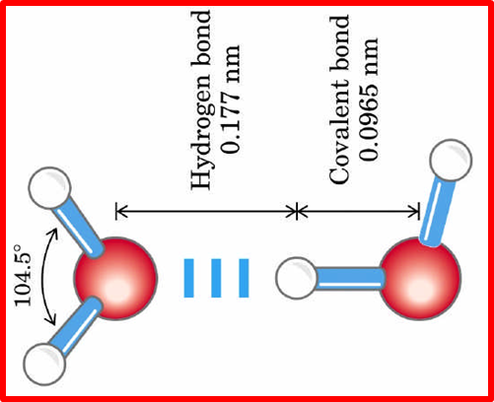
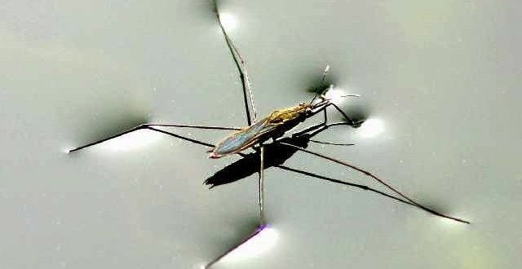
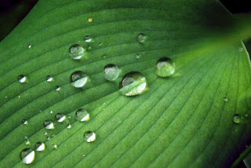
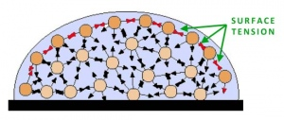
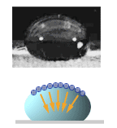
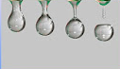
Forze di coesione Tensione superficiale
Forza di
coesione
Tensione superficiale
Sulla superficie dell’acqua le forze di coesione fra le molecole tendono a farle rimanere unite creando una sorta di membrana elastica e creando la formazione di gocce.

Slide 7
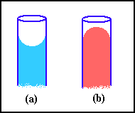
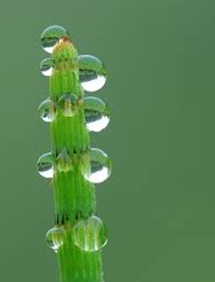
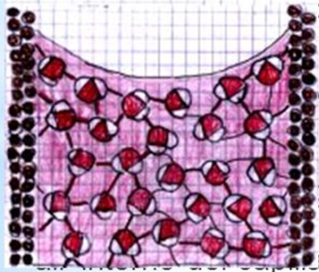
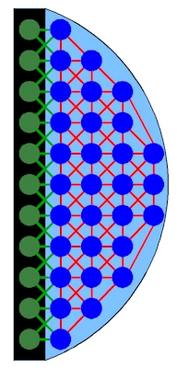
Forze di adesione Capillarità
Forza di
coesione
acqua
mercurio
Solido
forze adesione
Liquido
forze coesione
La capillarità dell’acqua è dovuta alle forze di adesione tra le molecole di acqua e quelle del capillare quando queste sono più forti delle forze di coesione tra le molecole dell’acqua.

Slide 8
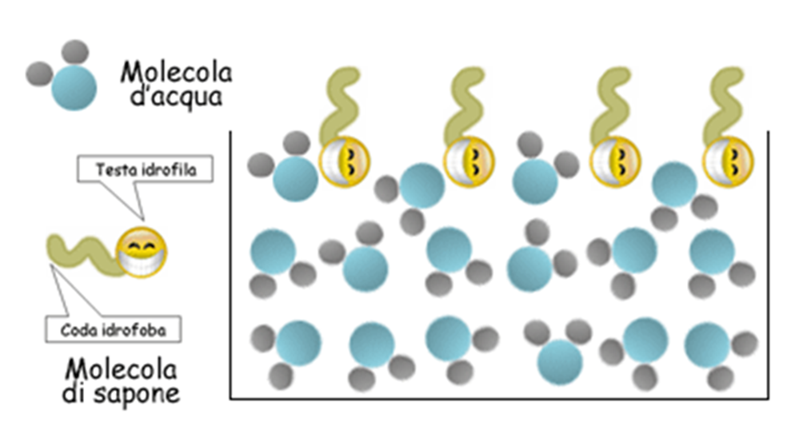

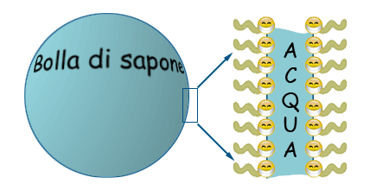
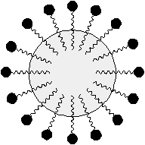
Tensioattivi o Surfattanti
(surface active agent)
macromolecole (sapone, proteine…) testa polare (idrofila)
coda apolare (idrofoba o lipofila)
testa polare (idrofila)
hanno la proprietà di abbassare la tensione superficiale di un liquido,
sono composti organici con un gruppo, testa, polare ed una coda non polare
coda apolare (idrofoba)
Bolla di sapone: sottile pellicola d’acqua col sapone che riduce fino a 1/3 la tensione superficiale dell’ acqua e stabilizza la bolla
Bollicina di CO₂ attira tensioattivi che riducono la tensione superficiale del liquido e stabilizzano la bolla
Notes:
1 joule=6.10¹⁸ eV ; 460KJ/mole = 2.76 10²⁴ eV/mole ; 2.7610²⁴ eV / 6.10²³ =4,6 eV per molecola

Slide 9
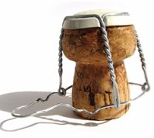
Stappiamo !
P ≈ 6 atm ➔ 1 atm
La C_{CO2} nel liquido diventa sovrasatura
P ≈ 1 atm.
aria
legge di Henry:
C_{CO2} = k P_{aria}
X
Concentrazione di CO₂
C_{CO2} ≈ 9 g/0,75 L➔ 1,5 g/0,75 L
≈ 5 L di gas ➔≈ 0,8 L
Fuoriescono ≈ 4,2 L di CO₂ da bottiglia di 0,75 L
CO₂
C_{co2} ≈ 12 g/L
liquido
Notes:
C₆H₁₂O₆ → 2 C₂H₅OH + 2 CO₂ cioe’ 180 grammi di zucchero (12x6+12+16x6) danno 88 grammi di CO2 e 92 grammi di etanolo quindi 24g/L di zucchero daranno 11,7 g/L di CO2
Mole della co2 = 44g ma allo stato gassolso una mole ha un volume V=22,4 L/mole a t=0gradi 1 atm. per cui 12g/l corrisponde a 0,2727 mole/L cioe’ 0,2727x22,4=6,1litri cioe’ in
0,75 ci sono 4,5 L a 0 gradi e 1 atm. A 25 gradi 1 atm. V=24,8 L/mole cioe’ 6,7 litri in 1 litro cioe’ 5 litri in una bottiglia da 0,75L

Slide 10
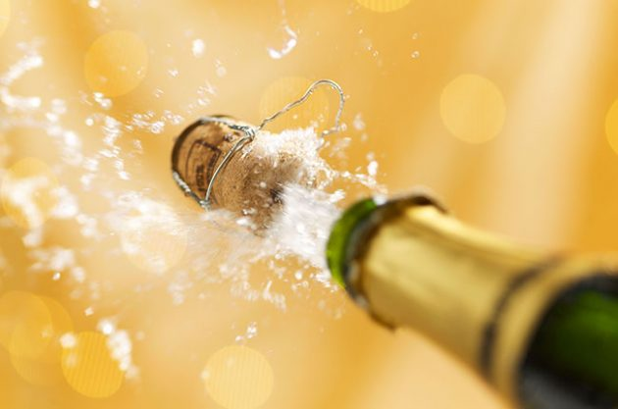
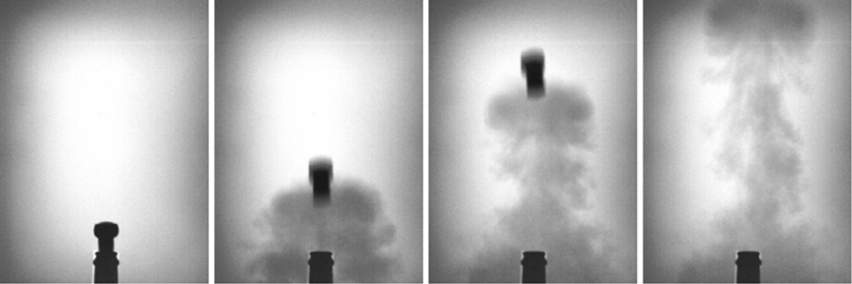
Non fatelo!!
50 Km/h
Dispersione di preziosa CO₂
Dispersione di preziosi aromi
Dispersione di prezioso liquido
Gérard Liger-Belair
fotografie ad alta velocità

Slide 11
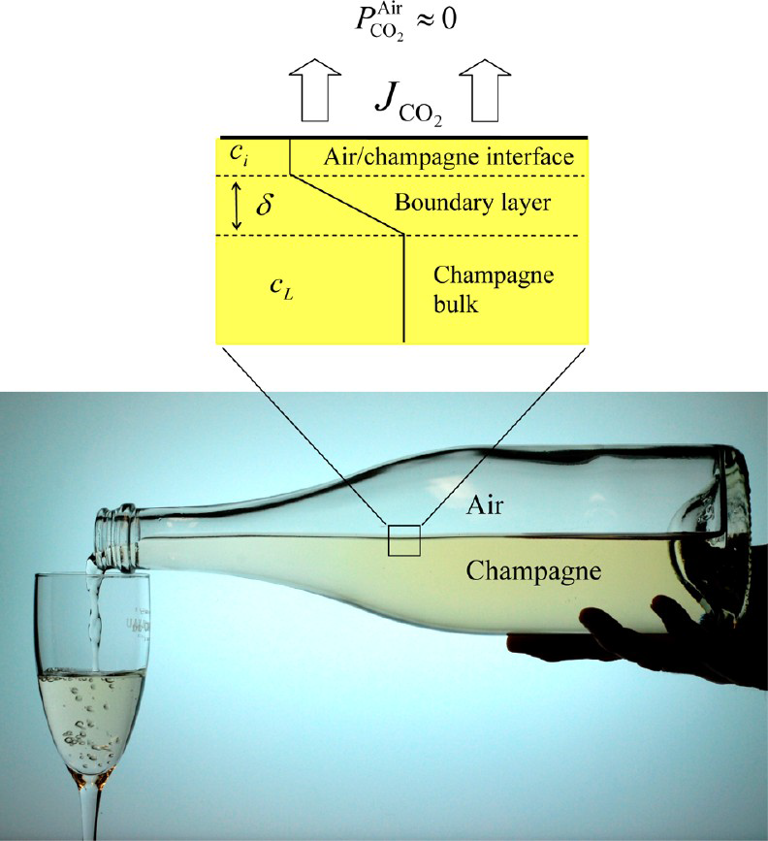
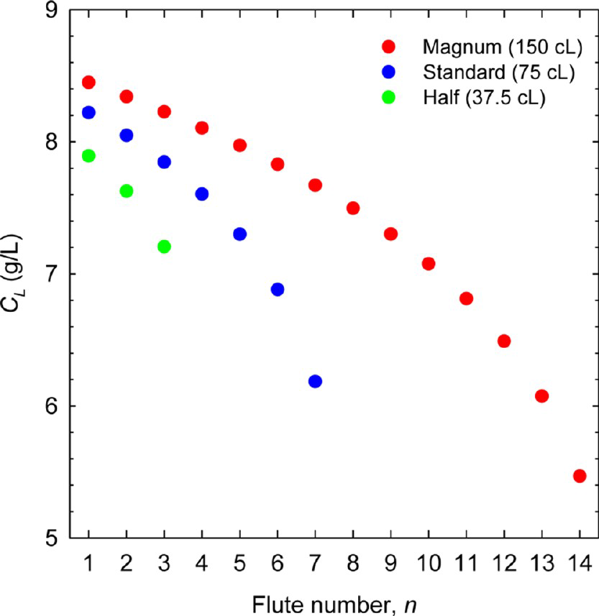
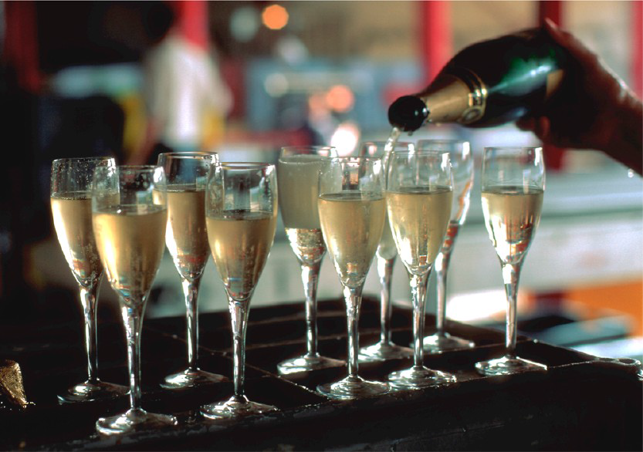
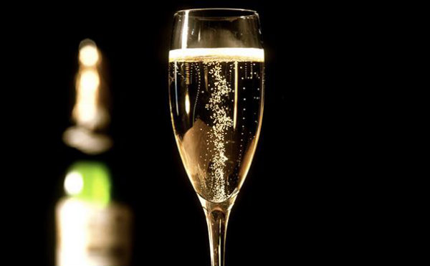
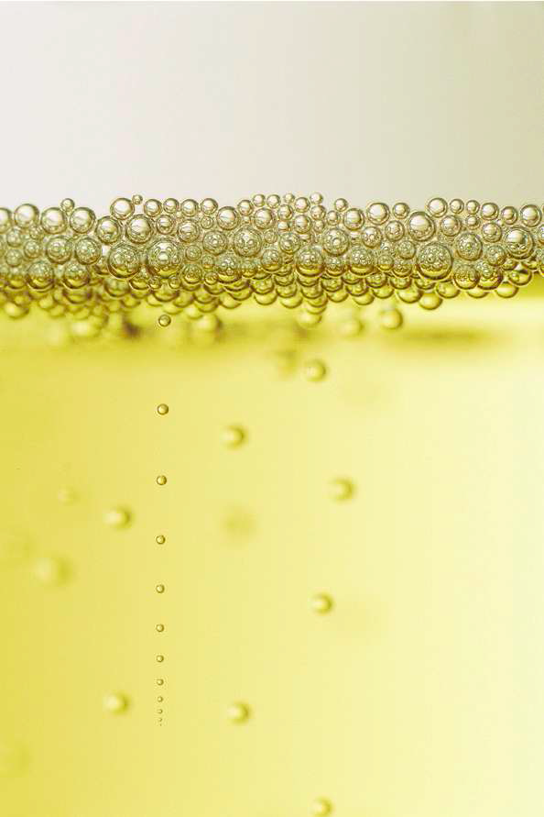
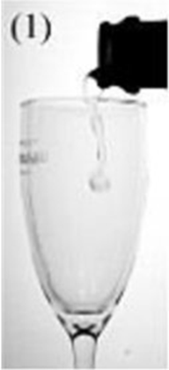
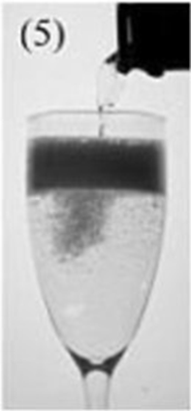
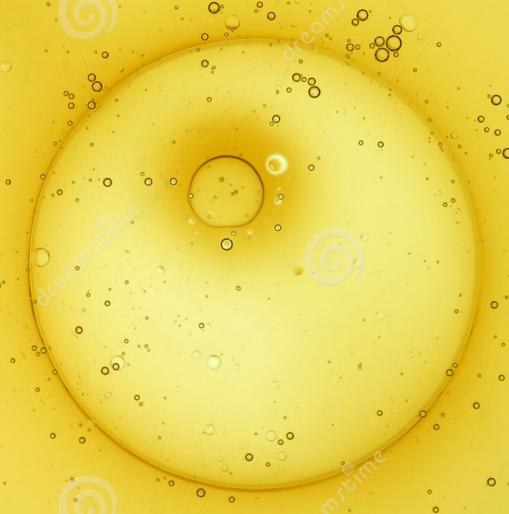
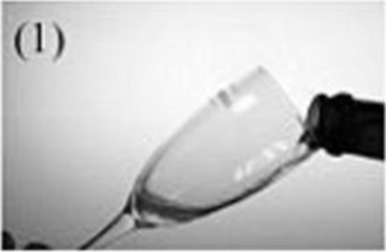
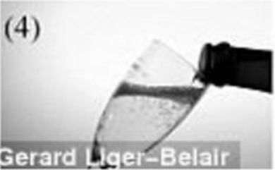

Perdita di CO₂ durante il servizio
More on the Losses of Dissolved CO2 during Champagne Serving: Toward a Multiparameter Modeling
Gérard Liger-Belair,*,†,‡ Maryline Parmentier,‡ and Clara Cilindre†,‡
80% di CO2 va perduta per diffusione diretta.
Ma il restante 20% è più che sufficiente !
Una sola flûte (~ 0,1 L):
R~500 μm può generare ~ 1 milione di bollicine
R
Notes:
1 flute 0,1 L ; 6,7 L di gas in 1 L cioe’ 0,67 L gas in una flute; solo 20% in bollicine 0,67x0,20 =0,134 L in bollicine
Bolla 500 micron 4/3 πγρεχο ρ3 ; 500 μιχρον = 0,005δμ ς∼10−7 Λ χιοε’ ∼700000 βολλε∼ 1μιλιονε

Slide 12
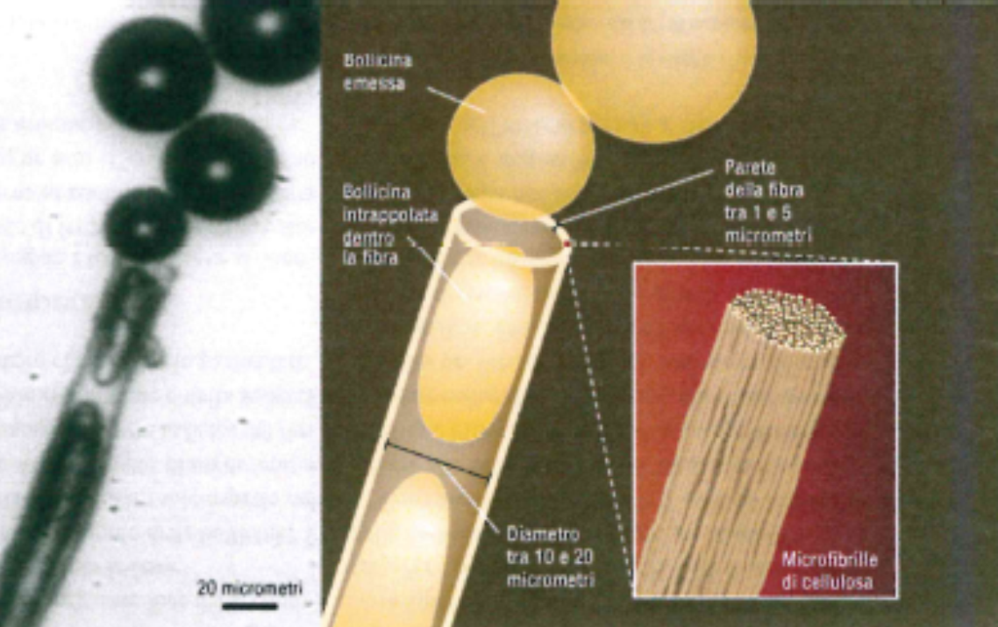
Nascita di una Bollicina
La bollicina nasce e si sviluppa da un sito di nucleazione cioè da una microcavità di gas (aria) intrappolato dal liquido al momento della mescita.
Normalmente i siti di nucleazione sono piccole bolle d’aria intrappolate in fibre di cellulose, per esempio lasciate dall’asciugatura del bicchiere.
Gérard Liger-Belair,
“Bollicine” Einaudi editore
Sequenza (10 ms) della nascita delle bolle (— scala 100 μm)

Slide 13
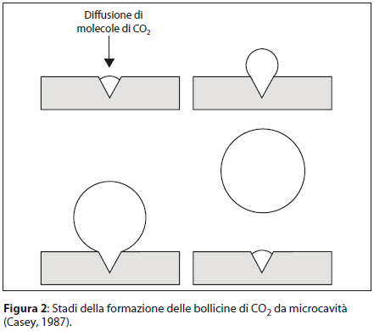
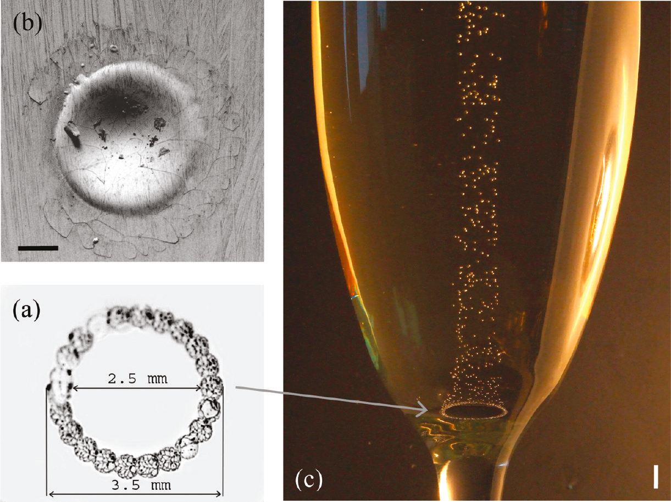
Nascita di una Bollicina
Interviene Archimede
R
F_{A} > F_{ad}
R ~ 10-20 μm
F_{A}=g (ρ_{liq.}- ρ_{co2}) V
Formazione delle bollicine di CO₂ da microcavità di gas (Casey 1987)
Per studiare la produzione di bollicine si incide un anello di piccole microcavità sul fondo della flûte: siti regolari di nucleazione delle bollicine.
F_{A}
F_{A} < F_{ad}
F_{ad}
F_{ad}

Slide 14
Nascita di una Bollicina
Siti di nucleazione: piccole bolle d’aria intrappolate in fibre di cellulose o in altre microcavità. La bolla iniziale deve avere dimensioni maggiori di 2 μm, valore che aumenta al decrescere della concentrazione di CO_{2.} Per questo motivo, al passare del tempo, alcuni siti cessano di produrre bollicine.
Crescita delle dimensioni del sito di nucleazione al decrescere della concentrazione di CO₂ (g/L)
Gérard Liger-Belair,
“Bollicine” Einaudi editore

Slide 15
La vita della bollicina
Dal sito di nucleazione si staccano in media 20-30 bollicine/sec. con diametro di 10-20 μm e salgono verso la superficie aumentando notevolmente di dimensione.
Durante la salita la bolla si riveste di tensioattivi che si dispongono sulla parete della bolla con la parte idrofoba immersa nella bolla e la parte idrofila nel liquido.
La quantità e la qualità di questi tensioattivi (polisaccaridi, mannoproteine e altre macromolecole organiche) che determinano la qualità del vino, determinano anche il movimento della la bolla, il suo tasso di crescita e la sua persistenza quando arriva in superficie.
Maggiore è la quantità di queste molecole tensioattive, maggiore è la stabilità della bolla e della sua traiettoria (forma catenelle in linea retta), minore è il suo tasso di crescita (bollicine piccole), maggiore è la forza di coesione che rallenta la velocità di risalita e infine maggiore è la sua persistenza quando arriva in superficie.

Slide 16
Crescono,….. ma non troppo!
La bollicina salendo verso la superficie cresce da un diametro di 10-20 μm fino a ~500 μm dopo ~5 cm. Il volume aumenta di un milione di volte per diffusione di CO₂ nella bolla (la CO₂ e’ molto sovrasatura).
Il tasso di crescita (e quindi le dimensioni finali della bolla) dipende dalla concentrazione della CO₂ ma anche dalla quantità di tensioattivi presenti e quindi dalla qualità del vino.
I tensioattivi formano un rivestimento della bolla irrigidendola, una specie di scudo protettivo che tende a impedirne la crescita: aumentando di volume la densità di tensioattivi sulla superficie diminuisce, la tensione superficiale localmente aumenta e quindi tende a comprimere la bolla.
Nella birra, rispetto allo champagne, ci sono centinaia di volte più proteine (tensioattive) rilasciate dai cereali con cui è fatta e quindi il tasso di crescita è molto inferiore (~3 volte). Viceversa in acqua senza tensioattivi il tasso di crescita della bolla è molto maggiore.

Slide 17
Accelerazione controllata…
Aumentando il volume aumenta proporzionalmente anche la forza della spinta di Archimede e quindi aumenta anche la sua velocità (si noti l’aumento della distanza delle bolle con la distanza percorsa), ma l’accelerazione dipende dalla quantità di tensioattivi presenti nel vino.
Una bollicina in ascesa continua a rivestirsi di tensioattivi per cui aumenta forza di adesione della bolla rispetto al liquido con tensioattivi.
Questa forza di adesione (attrito) si oppone alla forza di Archimede senza riuscire a controbilanciarla, se non quando la bolla è molto piccola.
In acqua senza tensioattivi una bollicina risale accelerando e raggiunge (dopo circa 5 cm) una velocità di circa 30 mm/sec.
Se la bollicina è completamente irrigidita di tensioattivi (come quasi e’ nella birra) la velocità che raggiuge è circa la meta’ (15 mm/sec.)
Nello champage la bollicina si ricopre solo parzialmente di tensioattivi e lo scorrere del liquido intorno alla bolla fa accumolare i tensioattivi sul fondo lasciando la parte superiore piu’ libera (vedi figura). La velocita’ che raggiunge è pertanto intermedia tra quella in l’acqua e nellla birra.

Slide 18
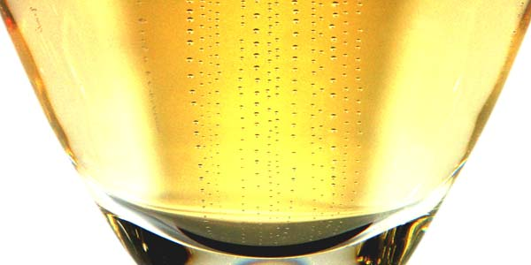
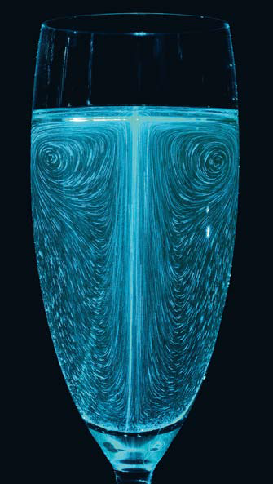
…….. non sbandano !
Le bollicine nello champagne (e anche nella birra) salgono verso la superficie in linea retta creando catenelle ordinate e stabili nonostante i moti convettivi e turbolenti del liquido creato da loro stesse (vedi foto qui sotto).
Se il liquido fosse senza tensioattivi le bolle sarebbero molto instabili e non riuscirebbero a mantenersi in linea retta mentre salgono verso l’alto.
Se per qualche ragione una bolla viene deformata e spinta leggermente fuori dalla propria traiettoria il rivestimento tensioattivo (anche se è rivestita solo la parte del fondo) la irrigidisce e tende a far mantenere alla bolla la sua direzione verticale spingendola indietro in fila con le altre.
Tomografia laser con aggiunta di traccianti
G.Polidori, P.Jeandet, G.Liger-Belair
Le Scienze, Dicembre 2009

Slide 19
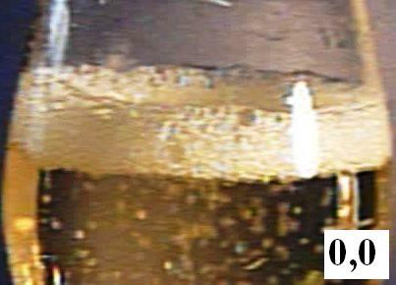
…….e vivono a lungo !
Subito dopo che la champagne è stata versata si forma in superficie uno strato di spuma che scompare in pochi secondi: le bollicine collassano a valanga disintegrandosi a catena. Si forma poi un unico strato di bollicine che migrano verso il bordo della flûte creandovi una specie di collare. Il lungo tempo di permanenza di queste bollicine prima di esplodere dipende dalla presenza di tensioattivi che irrigidiscono la bolla e la superficie.
Senza tensioattivi la bolla esplode subito (per esempio in acqua pura)
Gérard Liger-Belair,
“Bollicine” Einaudi editore

Slide 20
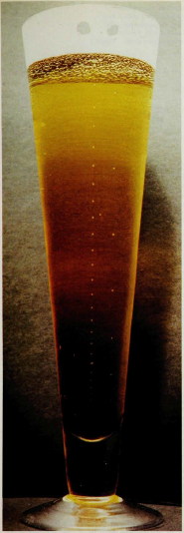
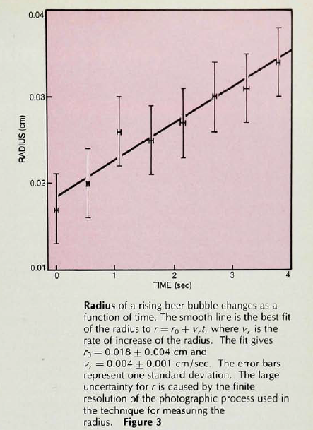
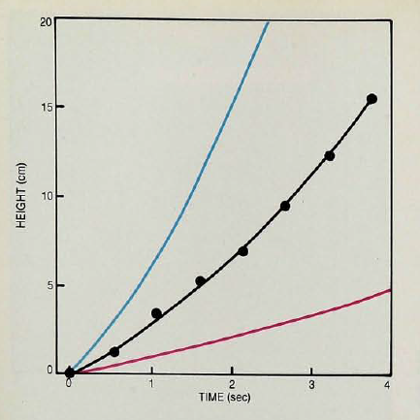
Through a Beer Glass Darkly
N.E.Shafer, R.N.Zare, Phys. Today 44,48(1991)
Anche le bollicine della birra crescono e accelerano mentre risalgono verso la superficie ma molto meno che nello champagne: presenza di molti più tensioattivi ( molte più proteine dalla fermentazione del malto (orzo o altri cereali)
Le bollicine nella birra salgono anch’esse in linea retta e sono molto persistenti perché vengono stabilizzate dai tensioattivi che le ricoprono quasi completamente, irrigidendole.
R(t)=R₀+v_{R}t
R₀=180±40μm
v_{R}=40±10μm/sec

Slide 21
Ricapitolando:
In un buon Champagne:
Perlage finissimo
Velocità della bollicina moderata
Catenelle stabili e ben allineate
Persistenza della bolla in supeficie
e non è solo per un fatto estetico
(seppur importante)

Slide 22
Piccoli ascensori
la bollicina salendo verso la superficie non solo si riveste di mannoproteine, polisaccaridi, e altre macromolecole tensioattive ma trascina verso la superficie anche altri tipi di macromolecole di aromi e di sapori.
Le migliaia di bollicine in ascesa trasportano tensioattivi e aromi sulla superficie dove si addensano gradualmente in concentrazioni sempre piu’ elevate. Quando poi le bollicine collassano irradiano nell’aria la fragranza dei profumi e dei sapori che rendono unica l’esperienza sensoriale a chi dedusta lo champagne.
Macromolecole con aromi
Bollicina con
tensioattivi

Slide 23
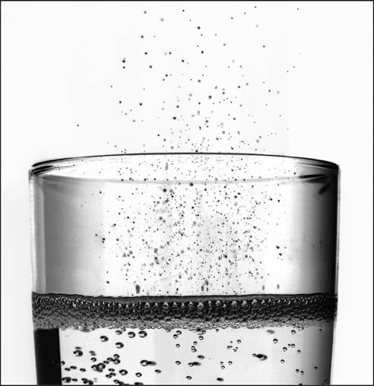
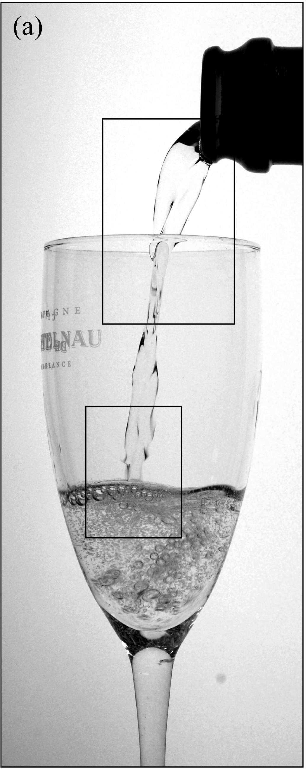




Si forma la spuma
Versando lo champagne nella flûte si crea della turbolenza che crea uno spesso strato di spuma
Il collasso di centinaia di bollicine irradia tutto intorno una nuvola di microscopiche goccioline che esalta l’esperienza sensoriale di chi degusta lo champagne.
(Alain Cornu/Collezione CIVC)
Le bollicine di questa spuma collassano a valanga: l’esplosione di una induce l’esplosione di quelle vicine dando origine a disintegrazioni a catena.

Slide 24
…….e la bollicina esplode !
Quando la bollicina raggiunge la superficie, la forza di Archimede cerca di spingerla fuori dal liquido, ma la forza di adesione e l’irrigidimento della superficie dovuta ai tensioattivi tendono a mantenere la bollicina in vita (come in una bolla di sapone). Lentamente lo spessore tra bollicina e aria diventa sempre più sottile fino a 0,1μm e alla fine la bolla si rompe e collassa. Si crea allora una cavità con una differenza di pressione che richiama liquido verso il fondo. Si genera quindi un flusso che determina un getto di liquido verso l’alto. Il getto di liquido si dissolve poi in molte goccioline microscopiche di solo un centinaio di μm. Il tutto in 100 μs.
Sequenza temporale della rottura di una bollicina di champagne. L’intervallo tra un fotogramma e l’altro è di 0,5 msec.
Gérard Liger-Belair
Microfotografie ad alta velocità

Slide 25
…….e la bollicina esplode !
Le bollicine nella flûte scoppiano a centinaia con un bellissimo effetto estetico e una miriade di microscopiche goccioline del getto zimpillano piacevolmente diffondendo aromi. Poi, in bocca, le bollicine continuano a scoppiettare sulla lingua liberando aromi e sapori e accentuando le percezioni sensoriali.
Non si deve assolutamente ruotare il bicchiere come si fa con i vini fermi: le bollicine fanno tutto il lavoro concentrando sulla superficie sapori e aromi che poi diffondono nel vostro naso e nella vostra bocca.
Gérard Liger-Belair
Microfotografie ad alta velocità

Slide 26



Non ruotare la flûte di champagne!
Champagne
Vino bianco
Vino rosso
Si corre il rischio di riportare in soluzione nel liquido gli aromi e i sapori che sono che sono stati portati in superficie.
Si creano moti vorticosi che disperdono velocemente la CO₂.
Lasciate lavorare le Bollicine !

Slide 28


Conclusioni
Grana del Perlage
Il tasso di crescita (e quindi le dimensioni finali della bolla) dipende dal valore della concentrazione della CO_{2,} ma anche dalla quantità di tensioattivi presenti e quindi dalla qualità del vino. I tensioattivi formano un rivestimento della bolla irrigidendola, una specie di scudo protettivo che tende a contrastarne la crescita.
Qualità del Perlage
Aumentando il volume aumenta proporzionalmente anche la forza della spinta di Archimede e quindi aumenta anche la sua velocità ma il tasso di aumento della velocità (accelerazione) dipende dalla quantità di tensioattivi presenti nel vino e quindi dalla qualità del vino.
Qualità del Perlage
Le bollicine nello champagne salgono in linea retta creando catenelle ordinate e stabili nonostante i moti convettivi e turbolenti del liquido. Questo comportamento dipende dalla presenza dei tensioattivi e quindi dalla qualità del vino.
Persistenza del Perlage
Si forma un unico strato di bollicine che poi migrano verso il bordo della flûte creandovi una specie di collare. Il lungo tempo di persistenza di queste bollicine prima di esplodere dipende dalla presenza di tensioattivi che irrigidiscono sia la bolla che la superficie del liquido, e quindi dipende dalla qualità del vino.

Slide 29
Conclusioni
Per una corretta valutazione dello champagne è importante mettersi nelle condizioni in cui la CO₂ possa svolgere tutta l’effervescenza di cui è potenzialmente capace. Questo è importante non solo per l’esame visivo ma anche e sopratutto per gli esami olfattivo, gustativo e retro olfattivo.
La capacità delle bollicine di far emergere le macromolecule dei profumi, degli aromi e dei sapori dello champagne sulla superficie della flûte, per poi diffonderli nel naso e in bocca, esalta al massimo le percezioni sensoriali della degustazione.
E’ quindi imperativo:
non disperdere la CO2 con un cattivo servizio troppo lento,
usare una flûte ben pulita alla stessa temperature dello champagne,
evitare che ci siano grassi sulla flûte (rossetto, aver mangiato patatine fritte...)
Se si prendono queste precauzioni un perlage di ottima qualità è sicuramente indice di un ottimo champagne con tanti profumi, aromi e sapori.
Comunque, un esame visivo in cui si riscontri la presenza di un buon perlage è la migliore premessa per poter valutare al meglio la qualità dello champagne in degustazione.
Fa bene dunque FISAR a richiedere nell’esame visivo la corretta valutazione della grana del perlage e la persistenza delle bollicine e della “collarette”.

Slide 30

Grazie dell’Attenzione

Slide 32







N.E.Shafer, R.N.Zare
Through a Beer Glass Darkly, Phys. Today 44,48(1991)

